Slide 1
CASPIAN
GUARDIAN AI
Спутниковый скрининг экологических рисков
для полевой проверки в Каспийском море
Рабочий MVP для Caspian Hackathon
Sentinel-1 • Open-source AI • GIS • RU / KZ
Notes:
[Sources]
- Caspian Hackathon Technical Specification, supplied by the organizer.
- Project source: https://github.com/Alizhan2/Caspian
Opening: state the mission in one sentence. The platform reduces the time from a newly available SAR scene to an operator-ready field verification task.

Slide 2
ПРОБЛЕМА
Экологический риск виден поздно —
а проверка начинается без приоритета.
Снимки
Решения
Риск
SAR-сцены сложны для ручной интерпретации
Не хватает единой цепочки: сцена → сигнал → проверка
Тёмные области на SAR могут быть не разливом
CASPIAN GUARDIAN AI / 02
Notes:
[Sources]
- Caspian Hackathon Technical Specification, supplied by the organizer.
- Project source: https://github.com/Alizhan2/Caspian
Emphasize responsible positioning: satellite imagery helps prioritize attention, but it cannot replace environmental expertise or field confirmation.

Slide 3
РЕШЕНИЕ
Caspian Guardian AI превращает новую сцену
в прозрачный план проверки.
01
02
03
04
Находит
→
Анализирует
→
Проверяет
→
Передаёт
последнюю Sentinel-1 GRD сцену
VV/VH каналы локальной open-source моделью
берег, площадь, историю и контекст судов
оператору GeoJSON, отчёт и действия review
CASPIAN GUARDIAN AI / 03
Notes:
[Sources]
- Caspian Hackathon Technical Specification, supplied by the organizer.
- Project source: https://github.com/Alizhan2/Caspian
The solution is a decision-support workflow. Its output is an experimental screening signal, not a confirmed oil spill.

Slide 4
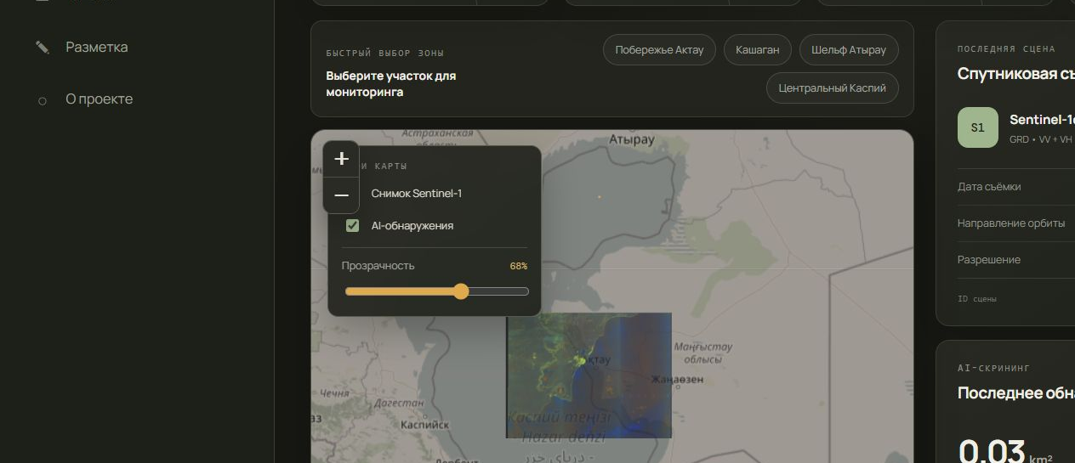
РАБОЧИЙ MVP
Не макет: полный контур обработки
и двухъязычный интерфейс.
LIVE-КОНТУР
Sentinel-1 → очередь → PostGIS / MinIO
Earth Search / Copernicus
FastAPI + Celery
PostGIS + MinIO
React / Leaflet
→
→
→
реальные Sentinel-1
поиск и очередь
сцены и геоданные
карта и review
Свежая сцена Sentinel-1D от 6 августа 2026 найдена через Earth Search. Интерфейс показывает источник, дату, VV/VH и экспериментальный статус модели.
19 backend-тестов • RU / KZ • без demo fallback
RU / KZ • AOI-мониторинг • GeoJSON • PDF-отчёт • журнал операторских решений
CASPIAN GUARDIAN AI / 04
Notes:
[Sources]
- Caspian Hackathon Technical Specification, supplied by the organizer.
- Project source: https://github.com/Alizhan2/Caspian
Point to the running web UI. The stack uses Redis/Celery for durable jobs, PostGIS for spatial persistence and MinIO for raster artifacts. Screenshot: local live MVP captured on 2026-08-07.

Slide 5
НАДЁЖНОСТЬ
Система снижает ложные тревоги
до решения оператора.
Береговая маска
исключает кандидаты на суше
Площадь и форма
отсекает нерелевантные объекты
Сравнение сцен
показывает контекст до / после
AIS-контекст
добавляет суда при подключённом провайдере
Ручной review
подтвердить, отклонить или эскалировать
CASPIAN GUARDIAN AI / 05
Notes:
[Sources]
- Caspian Hackathon Technical Specification, supplied by the organizer.
- Project source: https://github.com/Alizhan2/Caspian
Be precise: authorized AIS context is only shown when the organization configures a provider. The platform does not fabricate vessel data or detections.

Slide 6
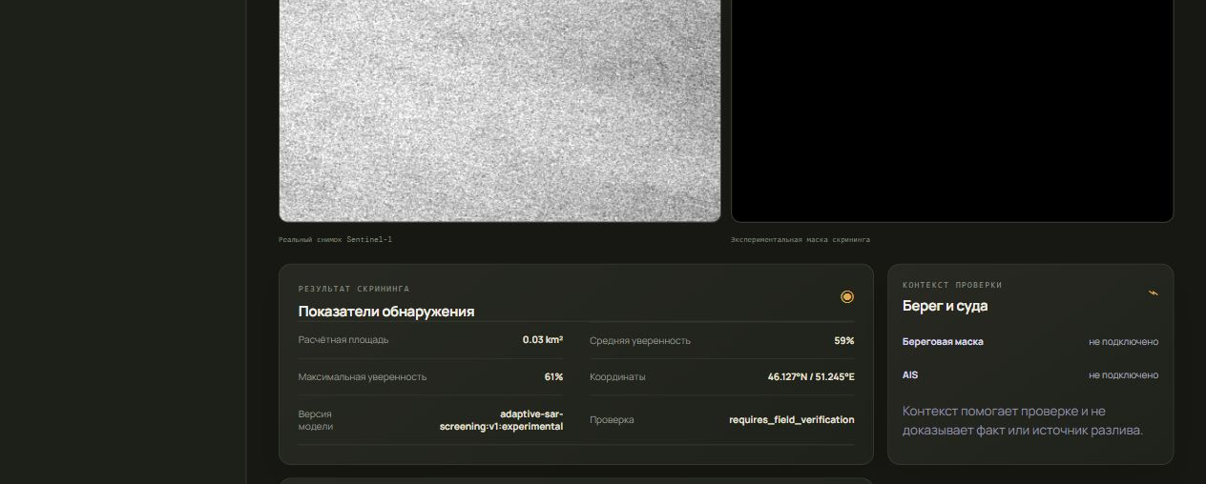
ОПЕРАТОРСКИЙ СЦЕНАРИЙ
Один экран — от аномалии до
аудируемого решения.
ЦЕНТР ПРОВЕРКИ
Решение остаётся за человеком
DISCOVERED
→
PROCESSING
→
AI_ANALYSIS
→
REVIEW
→
PUBLISHED
Оператор видит исходный SAR, маску, площадь, уверенность, версию модели и контекст. Затем подтверждает, отклоняет или эскалирует сигнал.
Новая сцена
SAR-анализ
Кандидаты
Выбор оператора
Отчёт / webhook
Каждое действие сохраняется в журнале.
CASPIAN GUARDIAN AI / 06
Notes:
[Sources]
- Caspian Hackathon Technical Specification, supplied by the organizer.
- Project source: https://github.com/Alizhan2/Caspian
Walk the jury through the status chain. Stress auditability: human actions and review history are persisted, so alerts remain explainable. Screenshot: local operator review captured on 2026-08-07.

Slide 7
ВНЕДРЕНИЕ
Начинаем с Каспия — масштабируем
как платформу экологического мониторинга.
Пилот
Партнёры
Расширение
Актау, Тенгиз, Кашаган
Сохранённые территории AOI
Экологи, порты, НПО,
госорганы и исследователи
Качество воды, мусор,
береговые изменения, рыболовство
Ценность: быстрее находить зоны, где нужен человеческий выезд и проверка.
CASPIAN GUARDIAN AI / 07
Notes:
[Sources]
- Caspian Hackathon Technical Specification, supplied by the organizer.
- Project source: https://github.com/Alizhan2/Caspian
End with a practical adoption path rather than a promise of fully automated enforcement.

Slide 8
ФИНАЛ
Каспийге дәлелді
және жауапты
мониторинг керек.
Caspian Guardian AI готов к демонстрации: реальные сцены,
open-source AI и человеческая верификация в одном контуре.
github.com/Alizhan2/Caspian
Спасибо
Notes:
[Sources]
- Caspian Hackathon Technical Specification, supplied by the organizer.
- Project source: https://github.com/Alizhan2/Caspian
Close with the repository and demonstrate the running MVP. Invite the jury to test the map, AOI setup and operator review workflow.

